Slide 1
ДИКИЕ ЖИВОТНЫЕ
ДИКИЕ ЖИВОТНЫЕ
Презентацию подготовила
воспитатель МКОУ «Врачовская начальная школа-детский сад» В.Н.Буякова
МКОУ «Врачовская начальная школа- детский сад»
Презентацию подготовила воспитатель: В.Н. Буякова

Slide 2
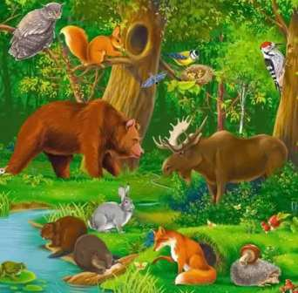

Slide 4
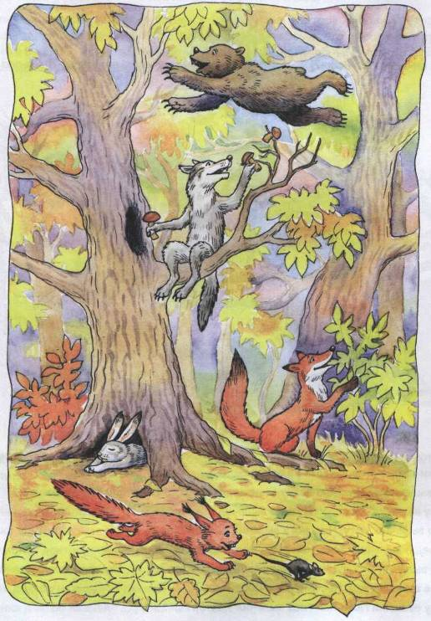

Slide 5
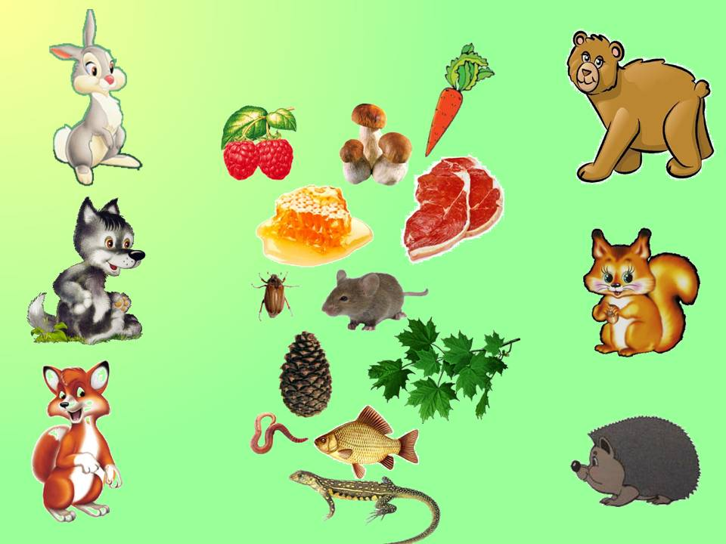

Slide 6
